Slide 1
TIẾNG VIỆT 1
Tập 2
Tuần 24
Bài 129: Ôn tập

Slide 2


TẬP ĐỌC

Slide 3
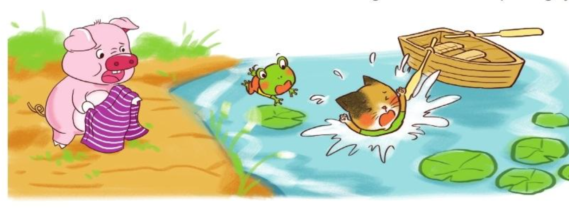

Slide 4
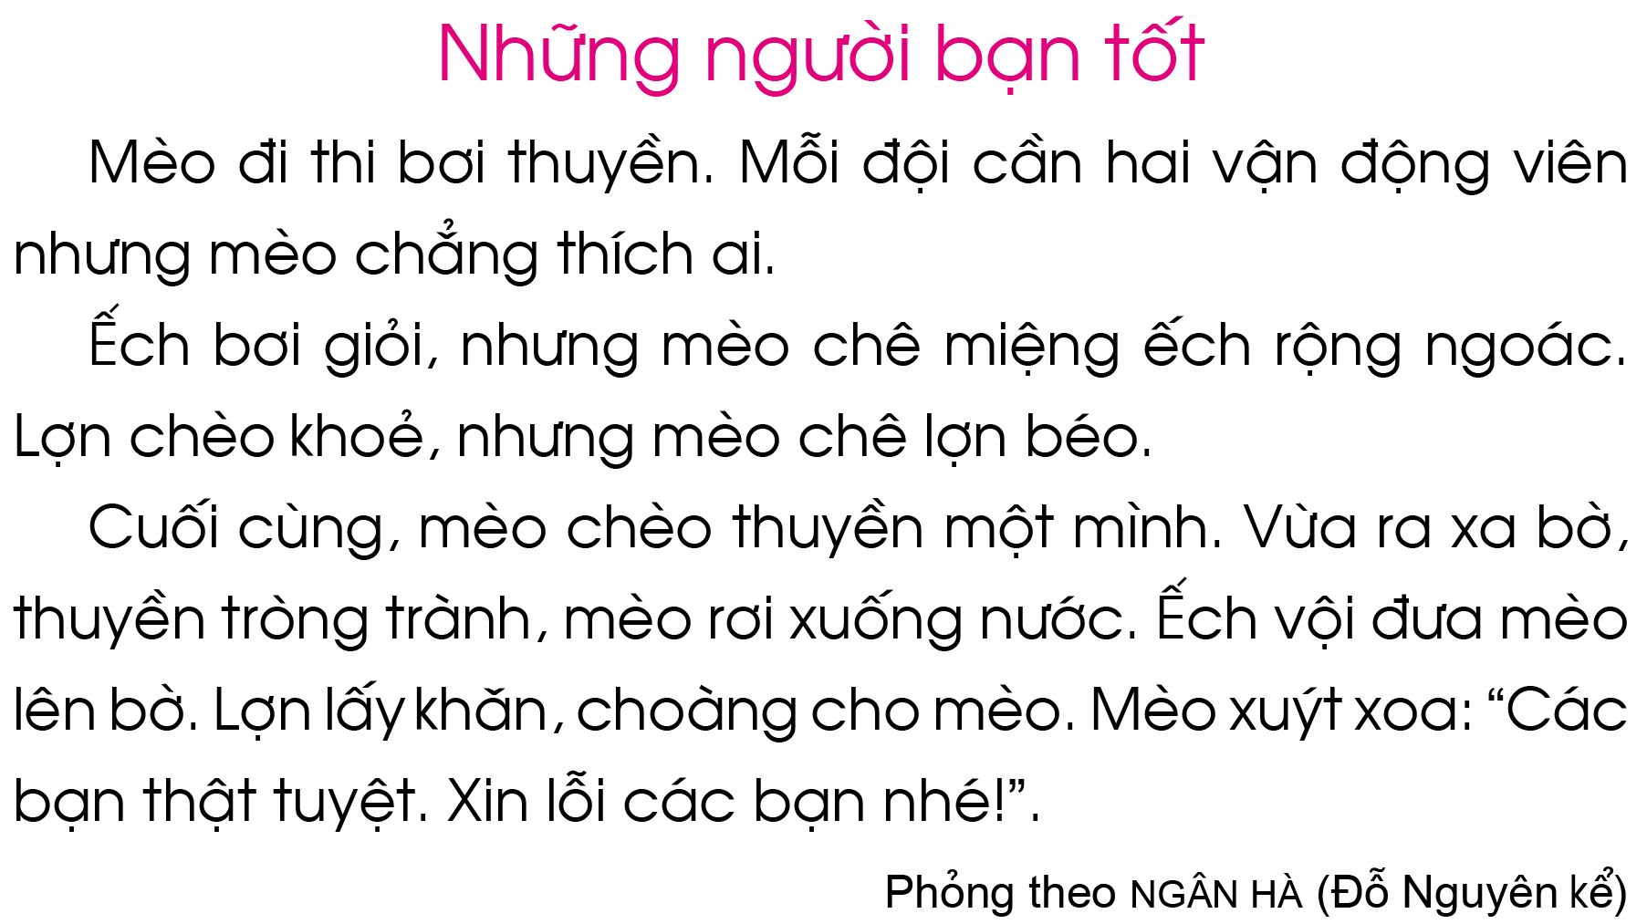


Slide 5
1
2
3

Slide 6



LUYỆN TẬP

Slide 7
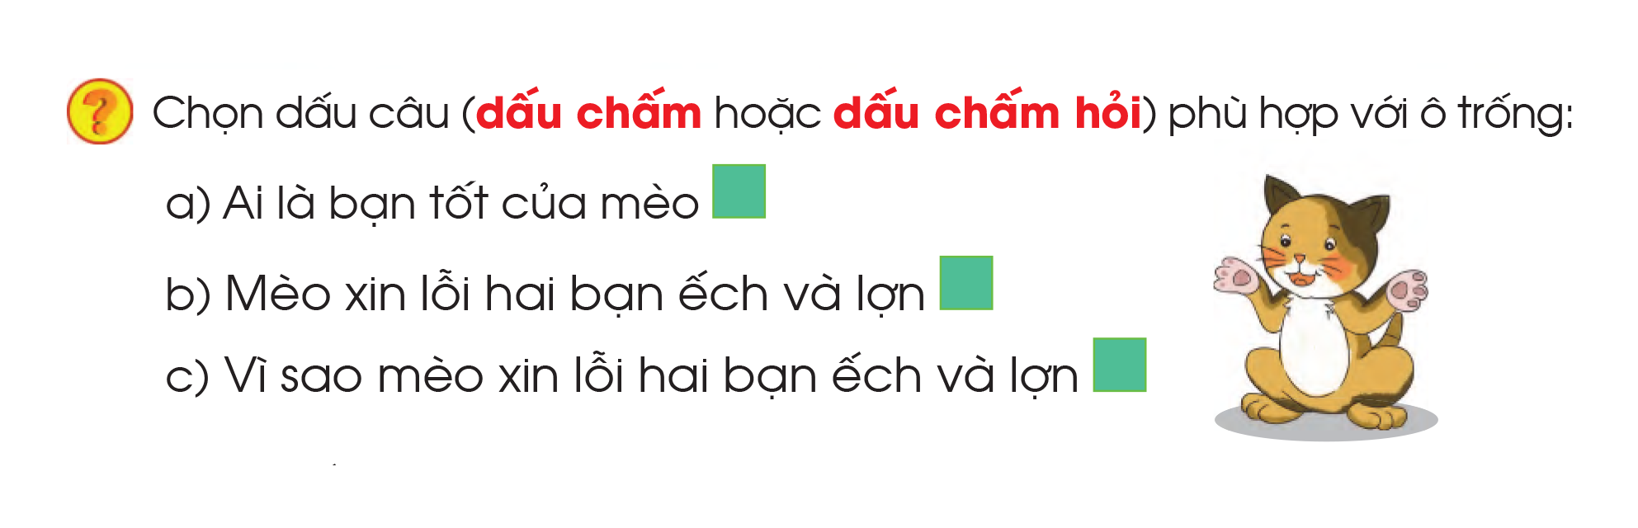

?
.
?

Slide 8
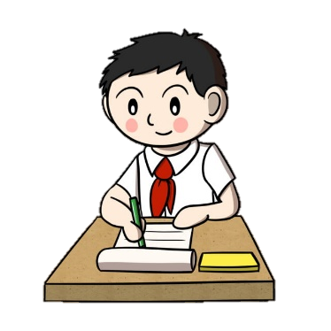
CHÍNH TẢ

Slide 9

4. Tập chép
Mèo xuýt xoa:
- Các bạn thật là tuyệt vời.

